Slide 1
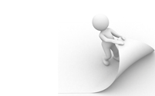
JEU DÉCOUVRE LE BON BAC
Niveau 2 – pour les Élèves du 1er et 2e cycle

Slide 2
À chaque diapositive, Détermine dans quel bac va l’objet que tu verras
Si tu as la bonne réponse, un bonhomme sourire apparaîtra. Si tu as la mauvaise réponse, c’est un bonhomme baboune que tu verras.

Slide 3
fromage

Slide 4
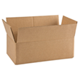
Boîte de carton

Slide 5
Contenant de croustilles

Slide 6
Coquilles d’oeufs

Slide 7
Papier mouchoir

Slide 8
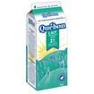
Pinte de lait en carton

Slide 9
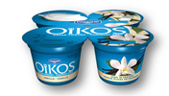
Petits contenants de yogourt

Slide 10
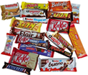
Emballages de barres de chocolat

Slide 11
Cheveux coupés

Slide 12
Des Cacas de chien

Slide 13
Gros contenant de yogourt

Slide 14
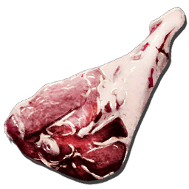
Viande crue

Slide 15
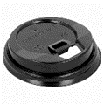
COUVERCLE DE CAFÉ en plastique

Slide 16
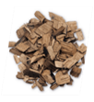
COPEAUX DE BOIS

Slide 17
CAFÉ ET FILTRE

Slide 18
BRAVO ! Tu as terminé le niveau 2 !

